Slide 1
Zoomのインストール、基本操作の説明マニュアル ～発表者用～
日本爬虫両棲類学会
第59回大会 実行委員会
https://redbuller.hatenablog.com/entry/2020/03/28/022605
Creative Commons 表示 4.0 国際 （CC BY 4.0）
をもとに改編 2020年11月30日版

Slide 2
目次
Zoomの準備と基本操作 3
Zoomアプリのインストール 4
Zoomアプリの更新 5
Zoomの使用準備：スピーカー（イヤホン等） 6
Zoomの使用準備：マイク 7
Zoomの使用準備：カメラ 8
会場（Zoomミーティング）への入室 9～10
Zoomの基本操作画面ホスト（座長・発表者） 11
Zoomの基本操作画面一般参加者（PC） 12
発表・聴講・質疑応答に向けた準備 13
接続環境の準備 14
表示する名前の設定 15
マイク・スピーカーの設定 16
画面共有の開始・停止 17
画面共有：PowerPointの発表者ビューを使いたい場合 18
画面共有：PC動画再生時の音声共有（※非推奨） 19
「手を挙げる」機能：PC 20
チャット機能 21
受信映像・資料の取り扱い 22
退出する 22
発表者の手順 23
聴講時の手順 24
トラブルシューティング 25

Slide 3
Zoomの準備と 基本操作
※ Zoom を使用するには、スピーカー、マイク（発表者は、＋WEBカメラ）が内蔵または接続されているパソコン等が必要です。
※ このマニュアルはパソコンでの使用を想定して作られています。スマートフォンやタブレットをご使用予定の方は、以下のブログを参考に手順に従って準備してください。 https://redbuller.hatenablog.com/entry/2020/03/28/022605

Slide 4
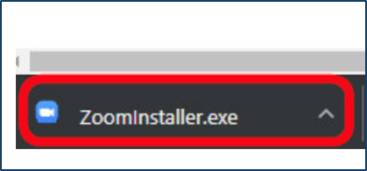
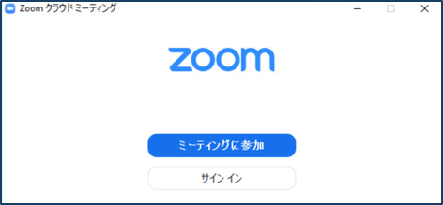
Zoomアプリのインストール
Zoomのウェブサイトからダウンロード
ご自身がお持ちの端末に対応したものをインストールしてください。
https://zoom.us/download#client_4meeting
PCの場合
上記URLにアクセスし、「ミーティング用Zoomクライアント」からダウンロードしてください。
ダウンロードされたファイルをダブルクリックすると、アプリのインストールが始まります。
サインイン画面が表示されたらインストール完了です。
Windows
Mac
https://zoom-japan.net/manual/pc/zoom-pc-app/ より引用
Notes:
参考URL：https://zoom-japan.net/manual/pc/zoom-pc-app/

Slide 5
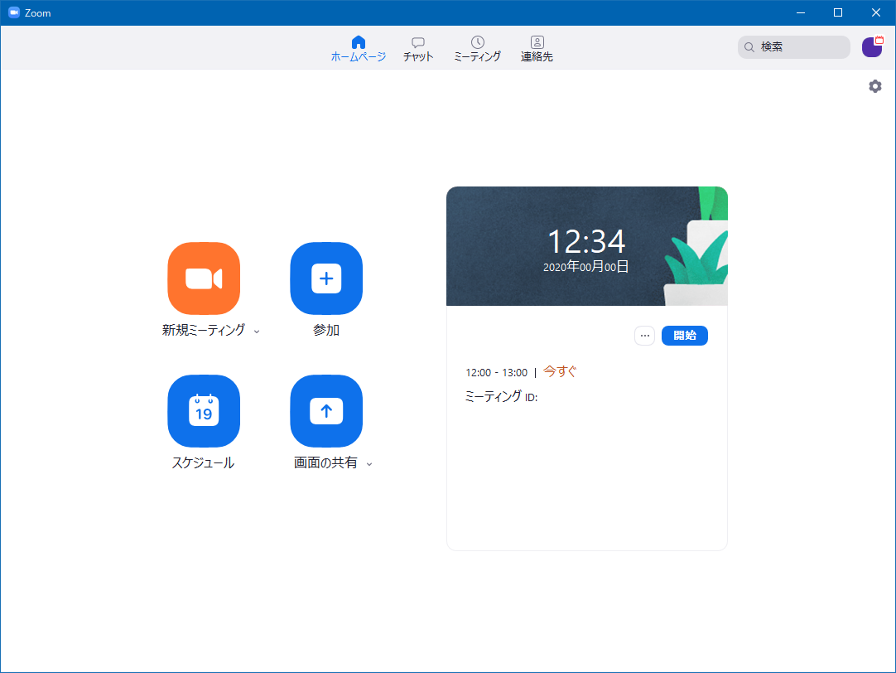
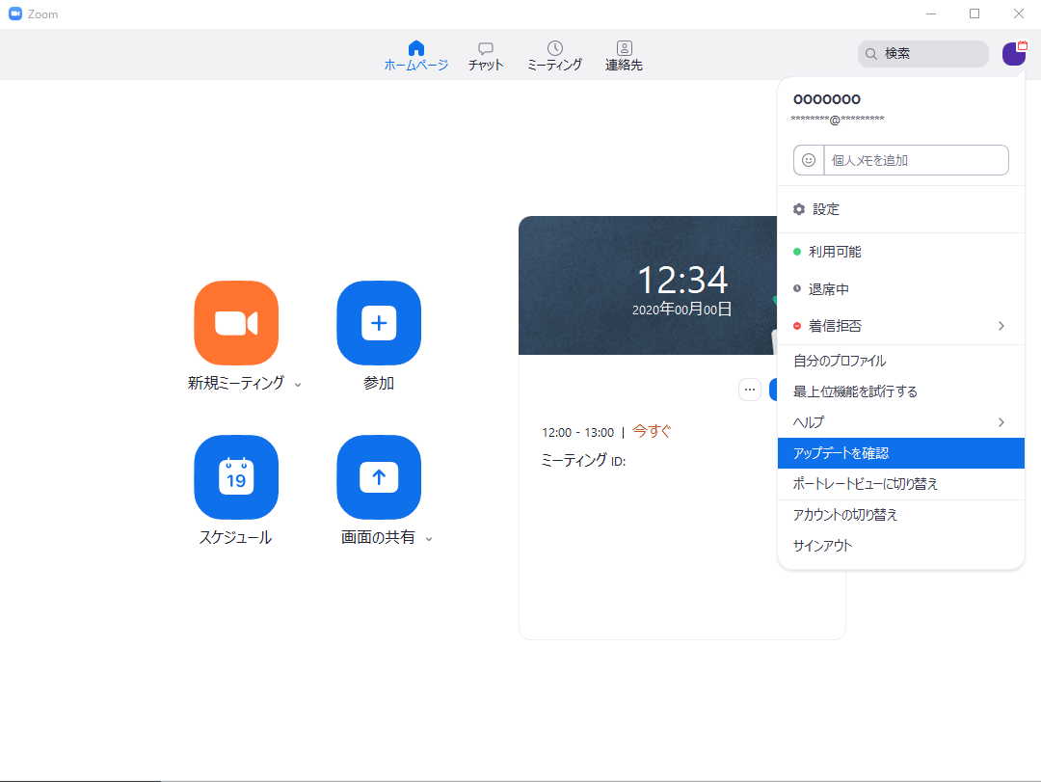
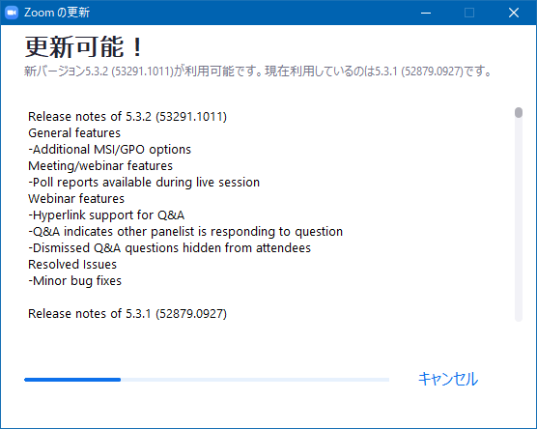
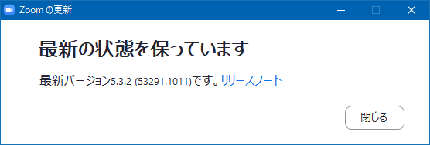
Zoomアプリの更新
すでにZoomアプリをインストール済みの方へ
最新版のZoomアプリをお使いください。
下記の手順で最新版にアップデートできます。
アイコンをクリック
「アップデートを確認」を選択
または
お使いのZoomアプリが最新版で
ない場合，更新が開始されます．

Slide 6
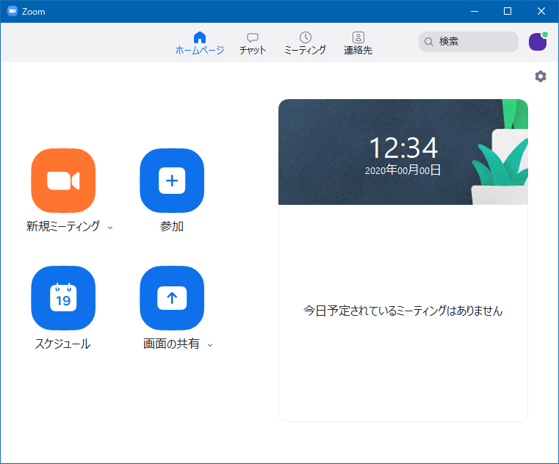
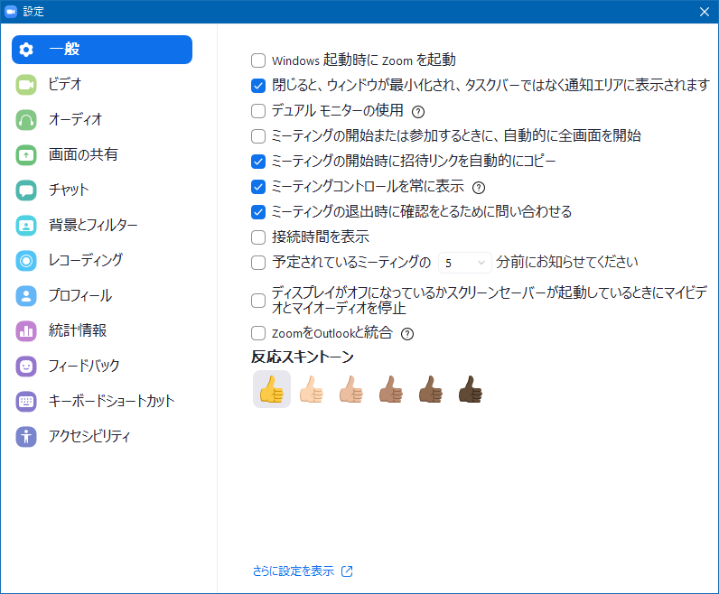
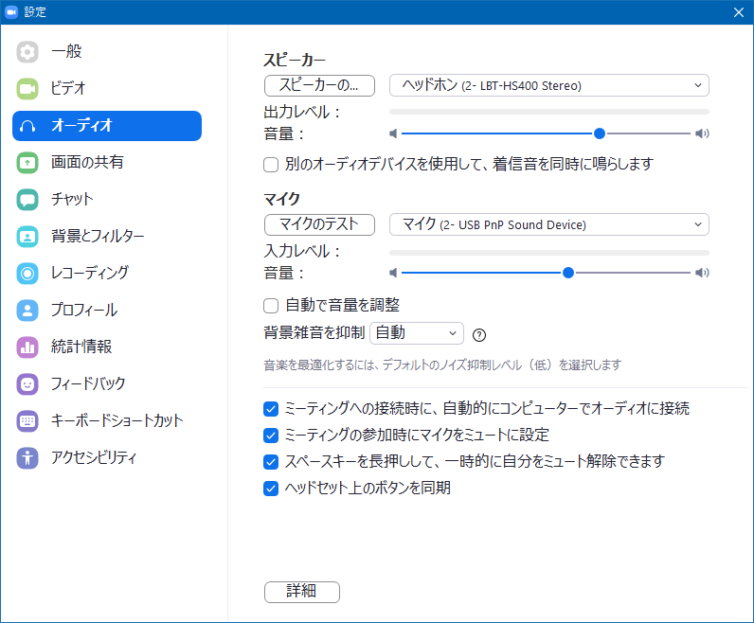
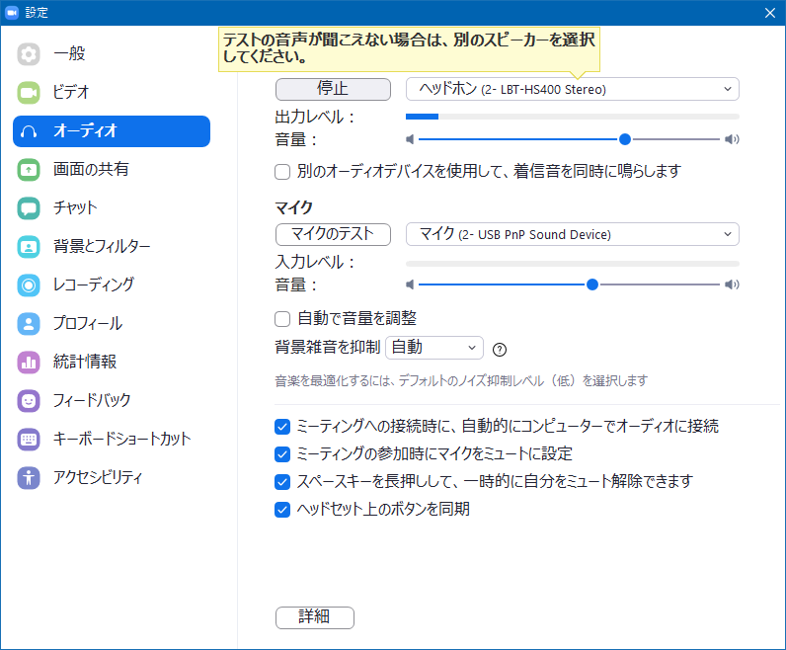
Zoomの使用準備： スピーカー（イヤホン等）
Zoomアプリを起動して「設定」画面を呼び出す
をクリック／タップ
「オーディオ」をクリックして
音声設定画面を呼び出す
必要に応じて使用するスピーカー
（イヤホンなど）を選択
※イヤホンやヘッドセット（イヤホン＆
マイク）の使用をお勧めします．
スピーカーのテスト
音声が聞こえるかどうか確認
（確認用の音声が流れます）
Notes:
参考URL：https://zoom-japan.net/manual/pc/zoom-pc-app/

Slide 7
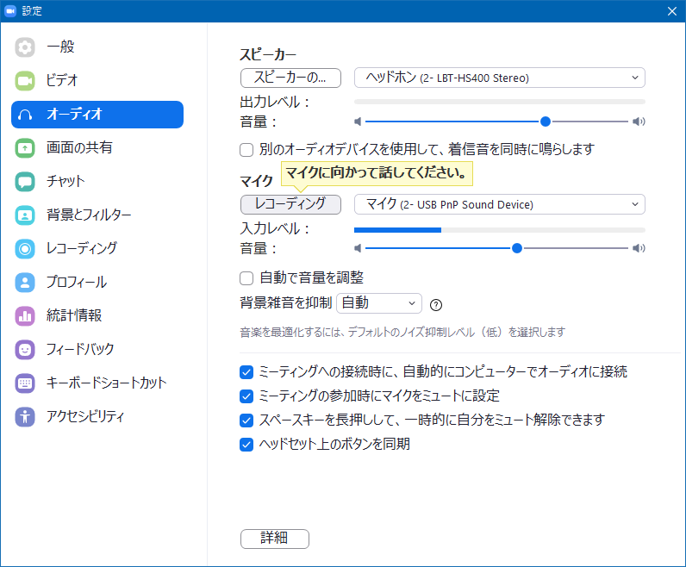
Zoomの使用準備： マイク
Zoomアプリを起動して「設定」画面を呼び出す
をクリック／タップ
「オーディオ」をクリックして
音声設定画面を呼び出す
必要に応じて使用するマイクを選択
マイクのテスト
「マイクのテスト」をクリックし録音
開始（「レコーディング」になる）
2) 5秒間の録音後，音声が再生される．
マイクテスト時の音声が正常に聞こえればOK
Notes:
参考URL：https://zoom-japan.net/manual/pc/zoom-pc-app/

Slide 8
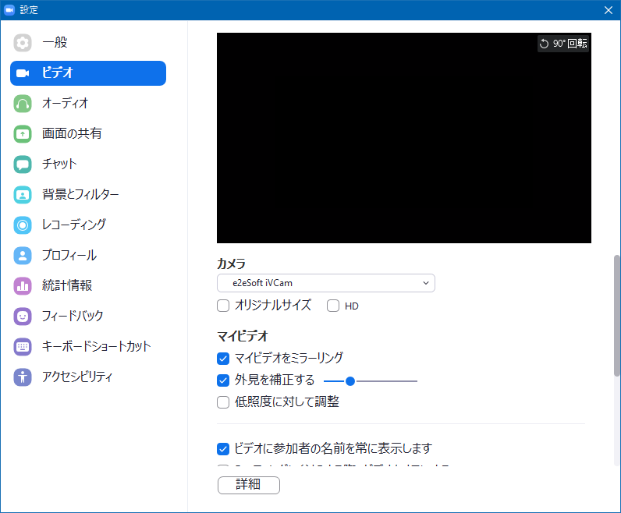
Zoomの使用準備： カメラ
Zoomアプリを起動して「設定」画面を呼び出す
をクリック／タップ
「ビデオ」をクリックして
カメラ・映像設定画面を呼び出す
必要に応じて使用するカメラを選択し，
正常に映るかどうか確認
※カメラ・映像について
＊ネットワーク通信量を抑えるため，基本的にはカメラをOFFにしてください．
＊バーチャル背景を使用する場合，動画ではなく静止画をお使いください．
Notes:
参考URL：https://zoom-japan.net/manual/pc/zoom-pc-app/

Slide 9
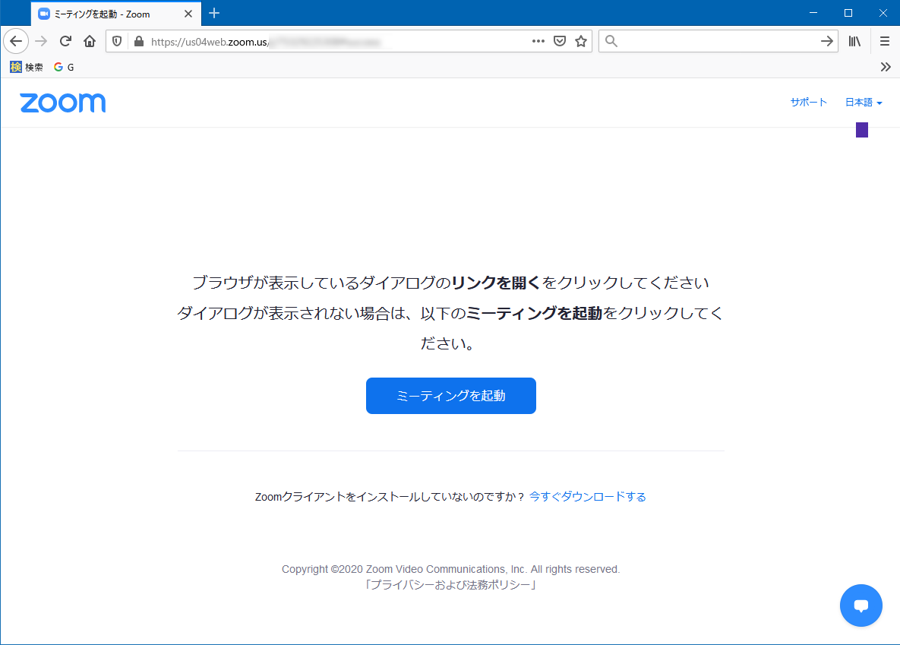
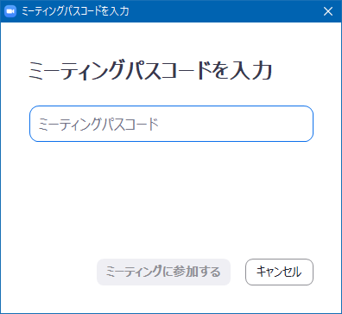
会場（Zoomミーティング）への入室
会場のURLをクリック／タップ
（またはブラウザのURL欄に入力）
→Zoomアプリが起動します．
URLの例：
https://us04web.zoom.us/j/01234567890
ミーティングパスコードを入力します
パスコードは，大会参加登録者に別途お知らせします
①
①パスコード入力
②「ミーティングに参加する」
をクリック／タップ
②

Slide 10
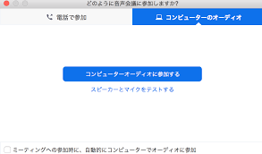
会場（Zoomミーティング）への入室
「どのように音声会議に参加しますか？」という画面が出てきたら、「コンピューターオーディオに参加」を選択してください。
はじめてZoomを使う場合、Zoomミーティングで使用する名前を入力してください。
GoogleやFacebookアカウントと連携する場合は、その名前が自動的に取得されます。
表示する名前はミーティングに参加後も変更できます。
※表示する名前については＊ページ参照

Slide 11
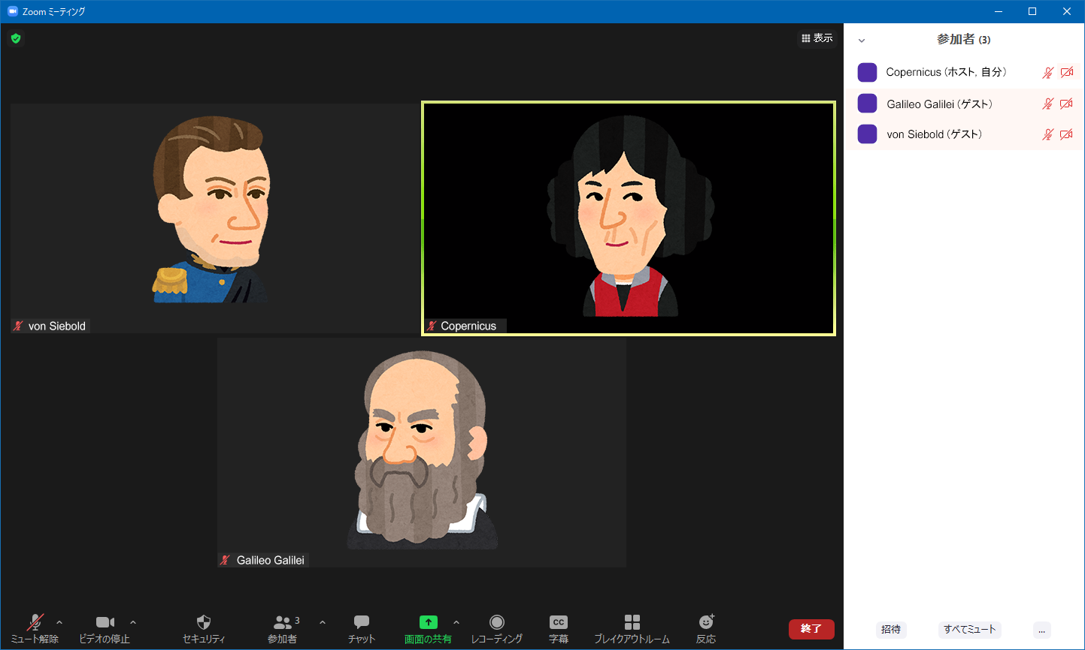
Zoomの基本操作画面 ホスト（座長）
⑬
⑩
①
②
③
④
⑤
⑥
⑦
⑧
⑨
⑩
⑪
⑫
① ミュート：マイクのON／OFFを切り替え
② ビデオの開始：カメラのON／OFFを切り替え
③ セキュリティ：各種セキュリティ設定
※セキュリティ設定は変更しないでください
④ 参加者：ミーティングルームの参加者一覧（⑫）を表示
⑤ チャット：参加者に対してテキストメッセージを送信
⑥ 画面の共有：参加者に発表スライド等を見せる機能．
※口頭発表者のみ使用
⑦ レコーディング：ミーティングを録画（※使用しないでください）
⑧ 字幕：本大会では使用しません
⑨ ブレイクアウトルーム：本大会では使用しません
⑩ 反応：本大会では使用しません
⑪ 終了：自分だけがミーティングから退出できる
⑫ ミーティング参加者一覧．⑤ を押して表示
※座長は参加者一覧を常に表示しておいてください
⑬ メインウィンドウ：発表時にはスライドが、それ以外の時には
参加者一覧が表示されます

Slide 12
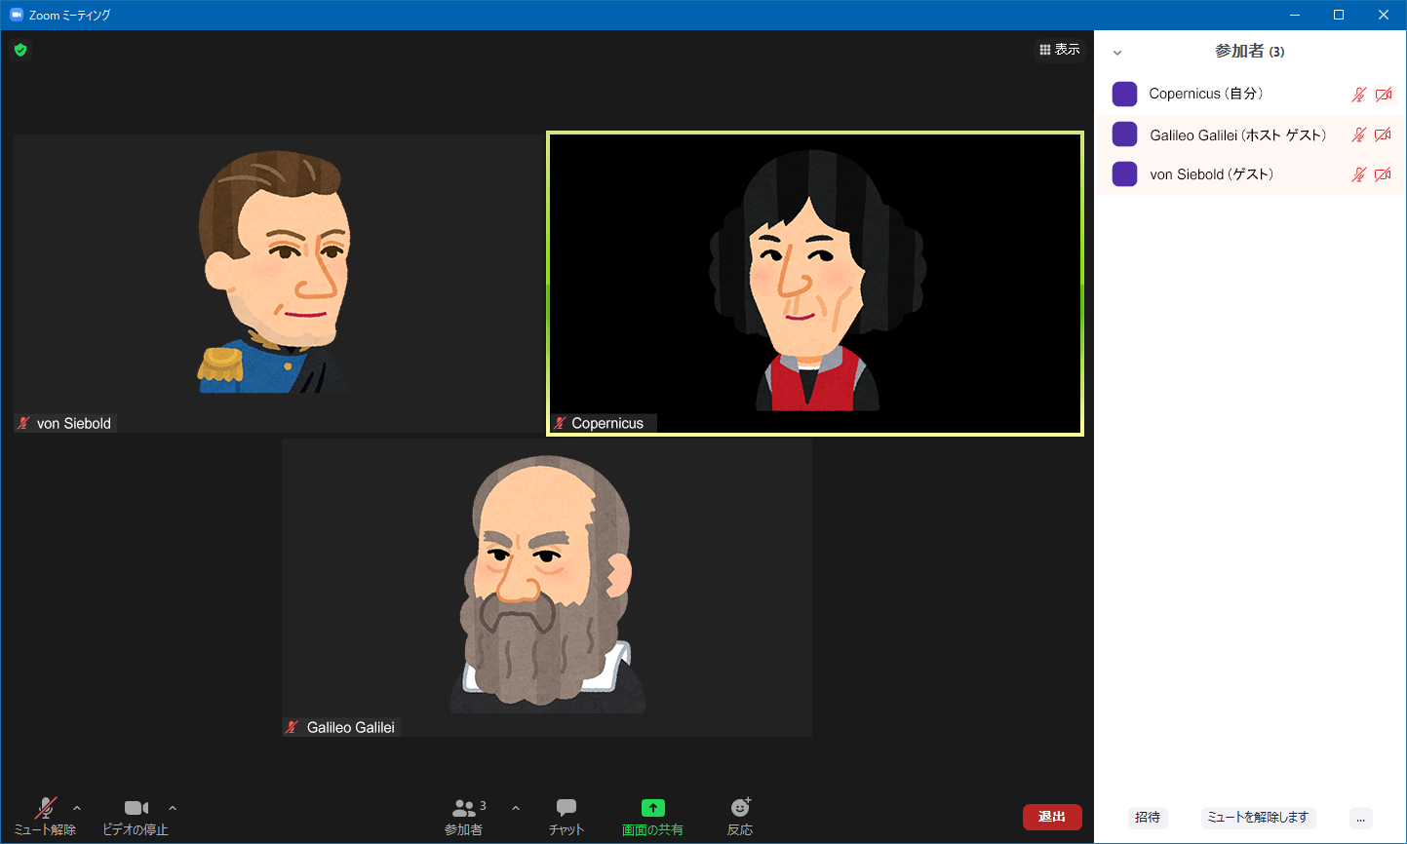
Zoomの基本操作画面 一般参加者・発表者（PC）
⑨
⑩
①
②
③
④
⑤
⑥
⑦
⑧
① ミュート：マイクのON／OFFを切り替え
② ビデオの開始：カメラのON／OFFを切り替え
③ 参加者：ミーティングルームの参加者一覧（⑫）を表示
④ チャット：参加者に対してテキストメッセージを送信
⑤ 画面の共有：参加者に発表スライド等を見せる機能．
※口頭発表者のみ使用
⑥ 反応：本大会では使用しません
⑦ 終了：自分だけがミーティングから退出できる
⑧ ミーティング参加者一覧．③ を押して表示．
⑨メインウィンドウ：発表時にはスライドが、それ以外の時には
参加者一覧が表示されます

Slide 13
座長・発表・聴講・
質疑応答に向けた準備

Slide 14
接続環境の準備
必要物品
端末
インターネット接続が可能なPCまたはタブレットPC スマートフォンでの参加は推奨しません．
ネットワーク
安定したWi-Fi回線がある環境が望ましい
スピーカー（聞く：内蔵スピーカー、イヤフォン、ヘッドセットなど）
マイク（話す：内蔵マイク、ヘッドセットなど）
カメラ（顔を見せる：パソコン内蔵カメラ、ウェブカメラなど）
スピーカー・マイク・カメラの準備：6～8ページ
聴講時はマイクをミュート・カメラをオフに設定してください。
ミュート：意図しないノイズを防ぐため
カメラオフ：ネットワーク通信量の抑制のため
発言するときは、マイクのミュートを解除してください（11ページ・12ページの①）。
※ミュート解除には座長の許可が必要です。
近接した場所で複数人が同時に接続して視聴する場合は、イヤフォン等をお使いください。近くで別の人がスピーカーを使用しているときにマイクをONにするとハウリングが発生します。
Notes:
マイクをミュート・カメラをオンの設定はJSETを参考にした。

Slide 15
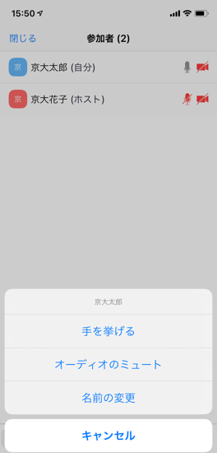
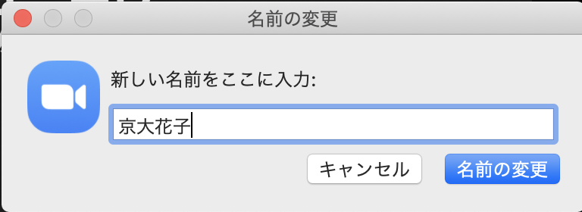
表示する名前の設定
座長、発表者、聴講者か識別しやすいよう、氏名や所属の情報を含む参加者名にしてください。
ミーティングへ参加後、変更することもできます。
座長の方は、発表者、参加者に名前の変更をするように事前にアナウンスしてください。
自身が発表する時は氏名の前に発表番号を入れてください。
参加者名は氏名_所属 としてください。
ミーティングへ参加後、表示される名前を変更する方法
「参加者」をクリック／タップする
参加者一覧の一番上に表示される自分の名前にマウスを近づけ、「詳細」をクリック／タップし，「名前の変更」を選択する。
発表するセッション中：O-21京都花子_京都大学
聴講のみのセッション中：京都花子_京都大学
スマホ・タブレット
PC

Slide 16
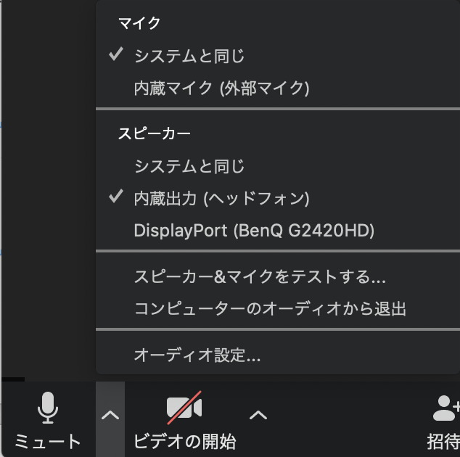
マイク・スピーカーの設定
聴講時はマイクをミュート、ビデオを停止に設定してください。
質疑応答で発言するときにマイクのミュートを解除してください。発言時はビデオもONを推奨します。
「ミュート解除」、「ビデオの開始」をクリックすると設定を変更できます。
ミュート機能の右隣「＾」マークをクリックし、使用するマイクとスピーカーを選択してください。

Slide 17
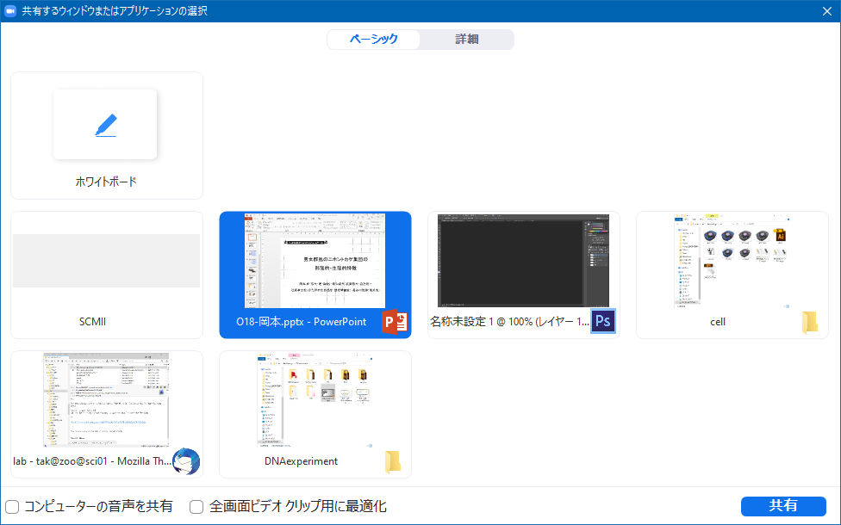
画面共有の開始・停止
発表者は自身のPCの「画面を共有」する事で、聴衆にスライドを見せることができます。
発表開始時：
①「画面を共有」をクリック／タップします。
（「画面の共有」：11ページ⑥）
②共有したいウィンドウ（PowerPointなど）を選択し、
③右下の「共有」を押すと画面共有が始まります。
発表終了時：
④画面上部中央の「共有の停止」を押すと画面共有が終わります。
①
②
③
④
※カーソルを「レーザーポインター」にすることをお勧めします．
スライドショー中に右クリック＞ポインターオプション＞レーザーポインター
※通信量抑制のため、バーチャル背景PowerPointは推奨しません

Slide 18
画面共有：PowerPointの 発表者ビューを使いたい場合
PPT発表ファイルを開く（スライドショーはまだ始めないこと）
Zoomで共有 → PPT発表ファイルのウィンドウを選択し共有開始
スライドショーを開始
スライド上で右クリック→「発表者ビューを表示」
これで，聴衆にはスライドが，発表者には発表者ビューが，それぞれ表示されます
※スライドショー開始前にZoom画面共有を開始するのがポイント．
もし途中で画面共有が解除された場合は，スライドショーを一度中断して手順2～4をやりなおす必要があります．
←聴衆の画面
発表者の画面→

Slide 19
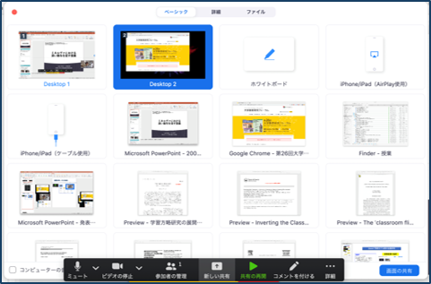
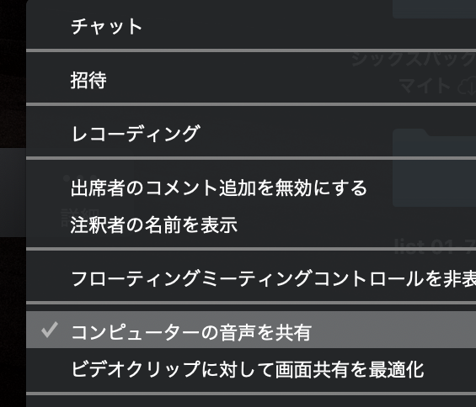
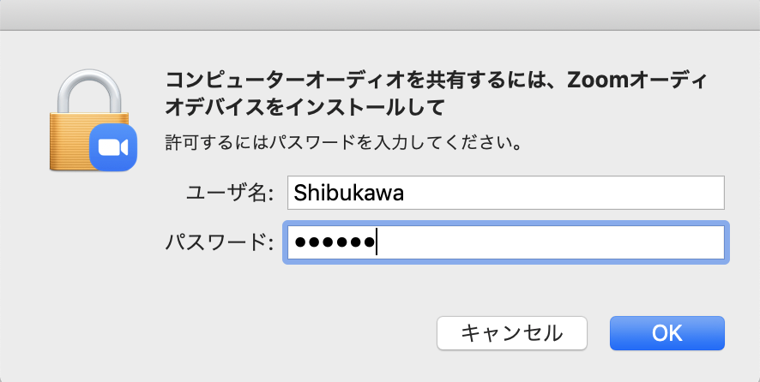
画面共有：PC 動画再生時の音声共有（※非推奨）
「画面共有」から共有する画面を選ぶ際に、左下にある「コンピュータの音声を共有」にチェックをいれると、コンピュータ上で再生した映像等の音声を相手に送ることができます。
もしくは「詳細」から「コンピュータの音声を共有」を選択します。
「コンピューターオーディオの共有」を許可するか確認される場合があります。許可をするように設定してください。
マイクも反応するので、映像を再生しながら口頭で解説することもできます。

Slide 20
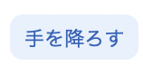
「手を挙げる」機能：PC
質疑応答で質問がある方は、「手を挙げる」機能で手を挙げ、座長の指名を受けてから発言するようにしてください。
PCから「手を挙げる」場合
「参加者」をクリック／タップします。
新たに表示された「参加者」の画面下にある「手を挙げる」をクリック／タップします。
自分の名前の右に手のマークが表示されます。
「手を降ろす」を選択するともとに戻ります。
注意：ホスト（座長・発表者）は、手を挙げる機能を使うことはできません。
ホストは「全ての手を降ろす」機能があります。
参考：タブレット端末で「手を挙げる」を使う方法：「参加者」をタップ＝＞自分の氏名が表示されている部分をタップ＝＞手を挙げる
質疑応答の進め方の参考元：日本教育工学会2020年春季大会・大会実行委員会（信州大学）
Notes:
JSETのやり方を参考にしました

Slide 21
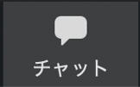
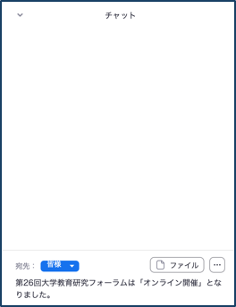
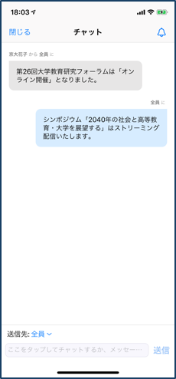
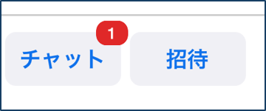
チャット機能
参加者全員や特定の参加者にメッセージやファイルを送ることができます。
PCの場合、「チャット」を選択すると、チャット画面が表示されます。
PCの場合、標準の設定では、エンターを押すと発言内容が送信されるので注意してください。
スマートフォン・タブレットの場合、「参加者」から「チャット」画面へ移動できます。
宛先を選択すると、メッセージを送る相手を指定できます。
PC
スマートフォン
タブレット

Slide 22
・受信映像・資料の取り扱い ・退出する
受信映像・資料の取り扱い
発表者や主催者の許可がない限り、受信映像や発表資料の保存（画面キャプチャを含む）、録音、再配布は原則禁止です。必要な場合は、事前にすべての関係者に許可を得てください。
退出する
「退出」を選択すると、自分だけがミーティングから出ることができます。
同じミーティングに再度参加したい場合は、招待URLにアクセスし，パスコード入力するともう一度参加できます。

Slide 23
発表者の手順
発表時（画面共有中）はミュート解除・カメラオフ．質疑応答時はカメラをオンにしてもよい．
自分の発表セッション中に表示する名前： 発表番号 氏名_所属（例：O-21京大花子_京都大学）
ミュート解除（座長が許可する）したのを確認し，画面共有を開始して発表する．
PowerPointの発表者ビューを使う場合（詳しくは18ページ）：
発表ファイルを開く（スライドショーはまだ開始しない）
画面共有でそのウィンドウを選択して開始
PowerPoint上でスライドショー開始
右クリックして，「発表者ビューを表示」
発表終了後，質疑応答を受け付ける（カメラをオンにしてもよい）．場合によってはチャットで質問が行われる場合があるため，質疑応答時間中はチャットウィンドウを開いておくこと．
発表・質疑応答が終わったら，表示する名前を 「氏名_所属」に戻す（冒頭の発表番号を削除）．
発表12分＋質疑応答2分30秒．
著作権への配慮
画像や文献の出典を明記してください。
学会でのオンラインでの発表は自動公衆送信による再送信とみなされます。
(参考元)日本教育工学会2020年春季大会・大会実行委員会（信州大学）「学会全国大会のオンラインでの試行開催の運用メモ」；情報処理学会第82回全国大会「情報処理学会 大会／研究会 Zoom接続の手引き 」

Slide 24
聴講時の手順
１．マイクをミュート・カメラをオフにする
２．表示する名前：氏名_所属
聴講者の例：京都花子_京都大学
※質疑応答で座長が指名するときに必要です。
３．質疑応答：
質問希望者：「手を挙げる」機能を使用して表明
座長：質問者を指名（名前と所属を言う）して， その対象者に「ミュート解除を求める」（ これで「ミュート解除」が許可される）
質問者： 「ミュート解除」して口頭で質問する．発表者との質疑応答が終わったら、再度ミュートする．
※「手を挙げる」機能：22ページ参照
口頭で質問できない（マイクが使えない）場合：
チャット機能で質問
質問希望者：「手を挙げる」機能を使用して表明
座長：質問者を指名（名前と所属を言う）．
質問者：全員に対するチャットで，質問を書きこむ．発表者は口頭またはチャットで回答．発表者とのやりとりが終わったら、その旨を表明．
※チャット機能：23ページ参照
※自分が質問者でない場合でも，チャット質問の場合（座長がアナウンスします）はチャットウィンドウを開きましょう．
４．受信映像や資料等の扱い
発表者や主催者の許可がない限り、受信映像や発表資料の保存（画面キャプチャを含む）、録音、再配布は原則禁止です。必要な場合は、事前にすべての関係者に許可を得てください。

Slide 25
トラブルシューティング
相手の音声が聞こえない
パソコンやスマートフォン自体のスピーカーがミュートになっていないか確認をしてください。
正常に動作するスピーカー・イヤフォンがZoomのスピーカーとして設定されているかどうか確認してください（→ p.6）
カメラやマイクが起動しない
パソコンやスマートフォンの設定から、Zoomがアクセスできるようになっているか確認してください。
例：Windowsの場合
Windowsの設定＞プライバシー＞「カメラ」
「アプリがカメラにアクセスできるようにする」をオンにしてください。
Windowsの設定＞プライバシー＞「マイク」
「アプリがマイクにアクセスできるようにする」をオンにしてください。
発表者の接続がうまくいかない場合、発表者に一度接続を切ってもらい、再接続することにより解決することもあります。再接続の際には、 「コンピューターオーディオに参加する」を選択してもらうことをお伝えください。
カメラ映像が反転して見える
自分には反転して見えていても参加者には正常に映っています。
「ビデオの開始/停止」ボタン右の「＾」ボタン→ビデオ設定→ビデオ→「マイビデオをミラーリングします」 のチェックをオフにすると自分の画面も反転せずに見えます。

